Slide 1
Советы Доктора Айболита
Разговор с детьми о здоровом образе жизни
МБДОУ детский сад комбинированного вида № 19
Составил:
воспитатель Хоптяная Г.Н.

Slide 2
Цель Формирование представлений о здоровье как одной из главных ценностей человеческой жизни Задачи
-Дать детям общее представление о здоровье
-Учить беречь свое здоровье и заботится о нем
-Прививать стойкие культурно - гигиенических навыки
-Расширить знания детей о питании, его значимости, о взаимосвязи здоровья и питания
-Воспитывать положительные качества личности ребенка, нравственного и культурного поведения как мотивов укрепления здоровья

Slide 3
Правила-напоминания
Во дворе играл в песок,
Рядом ямку рыл щенок.
Дома нужно очень быстро
Вымыть ручки чисто-чисто.
Часто врач спешит на помощь,
Где едят немытым овощ,
Там живот болит, озноб,
А всему виной - микроб.
Лето - время закаляться,
Загорать, в реке купаться,
Но в веселье развлечений
Не забудь о гигиене!

Slide 4
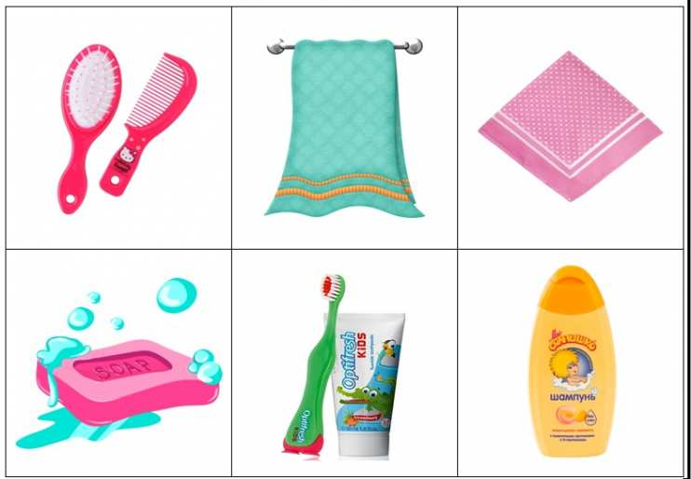
Да здравствует мыло душистое
И полотенце пушистое!
И зубной порошок.
И густой гребешок!

Slide 5
Повторим порядок умывания

Slide 7
Азбука здоровья

Slide 9
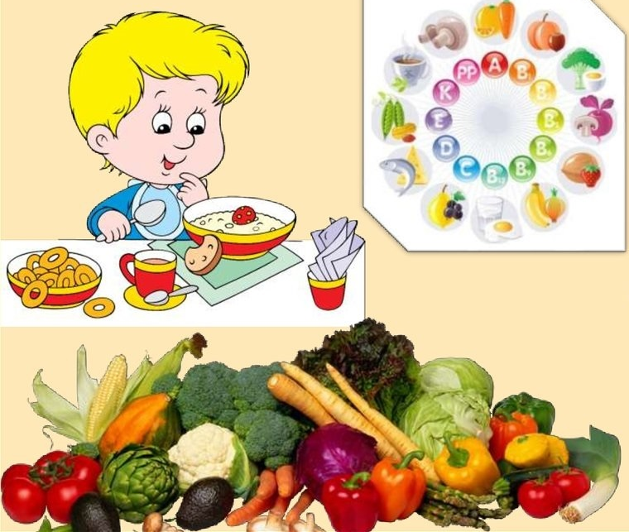

Slide 11
НАЗОВИ ЛИШНИЙ ПРЕДМЕТ

Slide 12
БУДЬТЕ ЗДОРОВЫ!

